Slide 1




ກິດຈະກໍາການເຕົ້າໂຮມເດັກຍິງ
(ນາງນ້ອຍ)
Notes:
ສະບາຍດີ, ຂ້າພະເຈົ້່າຊື່ ປານຕາວັນ, ເປັນຕົວແທນຈາກໂຄງການ ENUFF ຂອງອົງການ SNV ທີ່ຈະມານໍາສະເໜີກ່ຽວກັບກິດຈະກຳການເຕົ້າໂຮມເດັກຍິງ ຫຼື ສາມາດເອີ້ນຫຍໍ້ໆວ່າ ກິດຈະກຳນາງນ້ອຍກໍໄດ້ເນາະ.

Slide 2
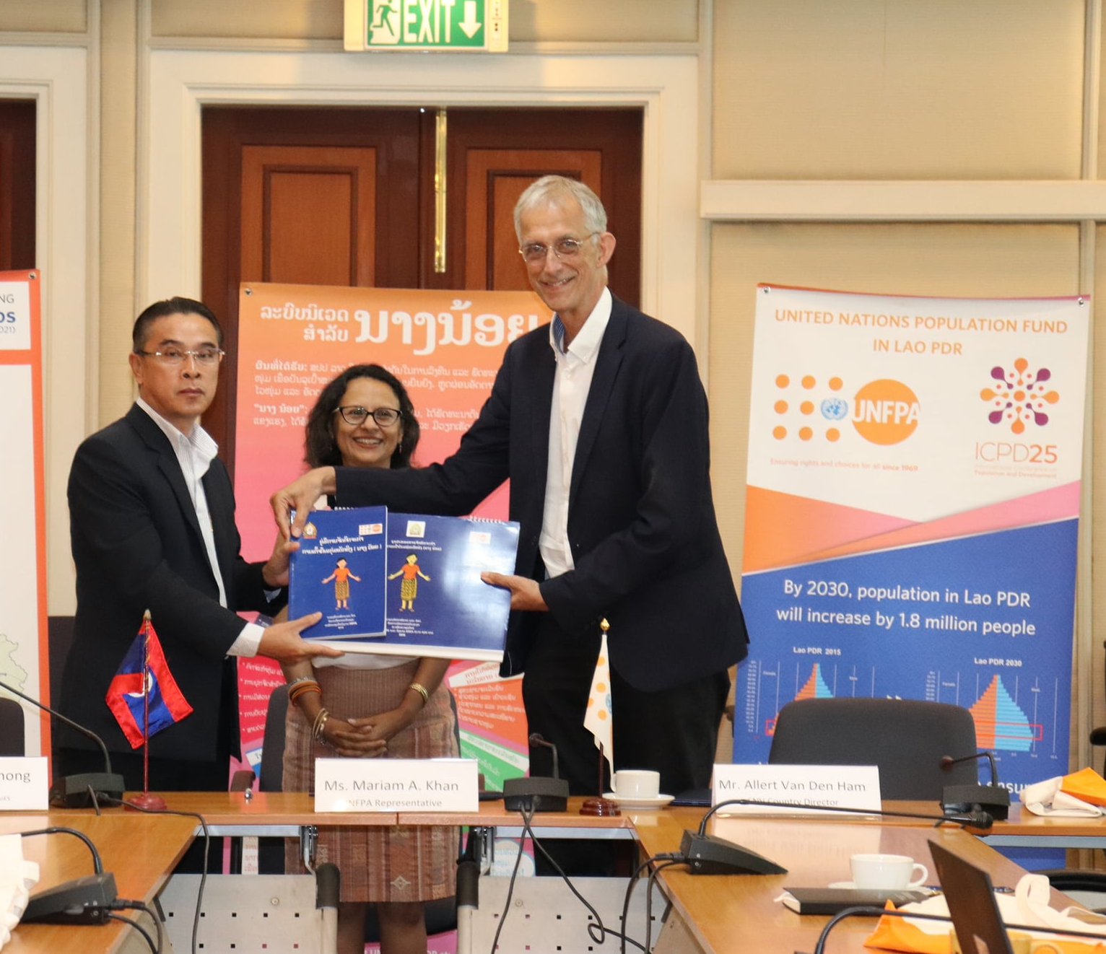
ວິທີການ
ກິດຈະກໍາການເຕົ້າໂຮມເດັກຍິງ ຖືກພັດທະນາຂຶ້ນໂດຍການຮ່ວມມືກັນລະຫວ່າງ UNFPA ແລະ ກະຊວງສຶກສາທິການ ແລະ ກິລາ
ກິດຈະກໍາດັ່ງກ່າວ ຈະສ້າງຄວາມເຂັ້ມແຂງໃຫ້ແກ່ເດັກຍິງໄວໜຸ່ມເພື່ອໃຫ້ມີສຸຂະພາບ, ການສຶກສາ, ໂພຊະນາການທີ່ດີ ແລະ ມີບັນດາທັກສະຊີວິດທີ່ຈໍາເປັນ
ເປົ້າໝາຍ: ເດັກ​ຍິງ​ຍັງ​ສືບ​ຕໍ່​ຢູ່​ໃນ ​ຫຼື ກັບ​ເຂົ້າ​ໂຮງ​ຮຽນ​ຄືນ​ໃຫມ່ ​ແລະ ຍືດເວລາ​ການ​ຖື​ພາກ່ອນ​ໄວ ​ຫຼື ​ການ​ແຕ່ງ​ງານແຕ່ອາຍຸຍັງນ້ອຍ
ເປົ້າໝາຍ: ເດັກຍິງ ອາຍຸ 10-17 ປີ ຈໍານວນ 3,860 ຄົນ ຢູ່ແຂວງອຸດົມໄຊ ແລະ ຫົວພັນ
Notes:
SNV ເຊັນ MOU ກັບ UNFPA ແລະ ກະຊວງສຶກສາທິການ ແລະ ກິລາ ໃນວັນທີ 18 ກຸມພາ 2021

Slide 3
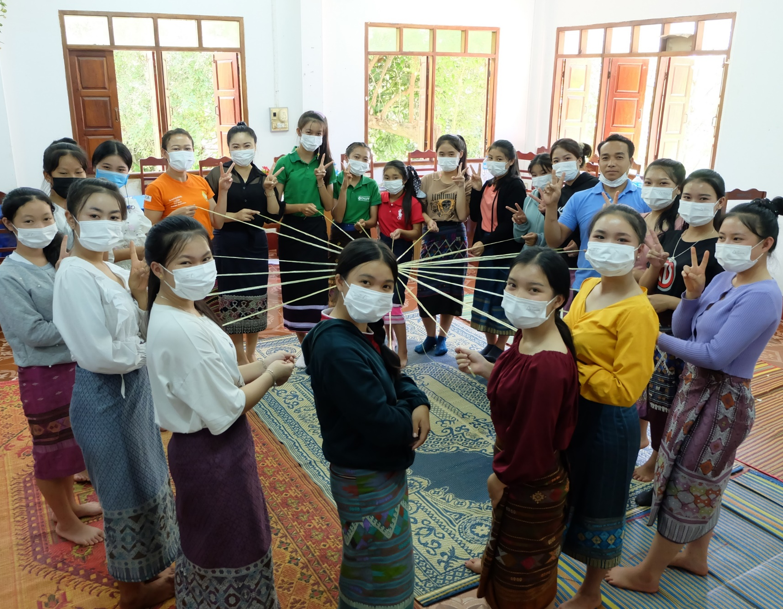
ຄວາມຄືບໜ້າ
ຝຶກອົບຮົມຄູຝຶກ 25 ຄົນ ລວມທັງພະນັກງານໂຮງໝໍນ້ອຍ
ຝຶກອົບຮົມຜູ້ໃຫ້ຄຳແນະນຳ (ເອຶ້ອຍນາງນ້ອຍ) 41 ຄົນ
ມີເດັກຍິງ 117 ຄົນ ໃນ 5 ບ້ານ ຂອງເມືອງແບງເຂົ້າຮ່ວມກິດຈະກຳ
ມີເດັກຍິງ 276 ຄົນ ໃນ 6 ບ້ານ ຂອງເມືອງງາ ເຂົ້າຮ່ວມກິດຈະກຳ
ອາສາສະໝັກທີ່ຮຽນຈົບຈາກໂຮງຮຽນສາທາລະນະສຸກອຸດົມໄຊ ໄດ້ເຂົ້າມາຮ່ວມໃນການສະໜັບສະໜູນກິດຈະກໍາ

Slide 4

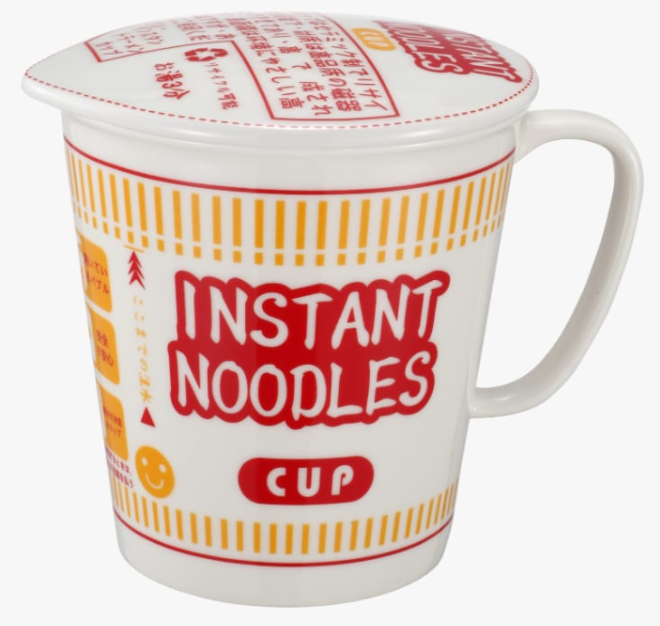
ຜົນໄດ້ຮັບຈາກການສໍາຫຼວດ
  92% ໄດ້ກິນອາຫານ 5 ໝວດ ຫລື ຫຼາຍກວ່າ ໃນມື້ທີ່ຜ່ານມາ
  73% ໄດ້ດື່ມເຄື່ອງດື່ມທີ່ມີລົດຫວານ ໃນມື້ທີ່ຜ່ານມາ
  87% ໄດ້ກິນອາຫານສໍາເລັດຮູບ
ຜົນຂອງການສໍາຫຼວດການກິນອາຫານຂອງເດັກຍິງ
Notes:
ການສໍາຫຼວດກ່ຽວກັບການກິນອາຫານ ແລະ ໂພຊະນາການ ຊຶ່ງໄດ້ສໍາພາດເດັກຍິງ (ເອຶ້ອຍນາງນ້ອຍ) 41 ຄົນ

Slide 5
ເຂົ້າ, ພືດທີ່ເປັນຮາກ,ເປັນຫົວ
ຜັກສີຂຽວ
ໝາກໄມ້ຊະນິດອື່ນໆ
ຊີ້ນ, ປາ, ເຄື່ອງໃນ
ໄຂ່
ພືດຕະກຸນຖົ່ວ
ຜັກຊະນິດອື່ນໆ
ນົມ ແລະ ຜະລິດຕະພັນຈາກນົມ
ຜັກ ແລະ ໝາກໄມ້ທີ່ມີວິຕາມິນເອ
ເມັດພືດ ຫຼື ທັນຍາພືດ

Slide 6

Your photo here
ແມ່ນຫຍັງທີ່ເຮັດໃຫ້ເຈົ້າງ່າຍໃນການເຂົ້າເຖິງອາຫານທີ່ມີໂພຊະນາການ?
  ການມີສວນຄົວ
  ການມີໜອງປາ ຫຼື ຫ້ວຍເພື່ອຫາປາ
  ການລ້ຽງສັດນ້ອຍ
  ການມີຕົ້ນໄມ້ໃຫ້ໝາກ
  ການມີຕະຫຼາດຢູ່ໃນຊຸມຊົນ
ແມ່ນຫຍັງທີ່ເຮັດໃຫ້ເຈົ້າຍາກໃນການເຂົ້າເຖິງອາຫານທີ່ມີໂພຊະນາການ?
  ຢູ່ໄກຕະຫຼາດ
  ຕ້ອງໄດ້ໄປຊື້ຊີ້ນ ແລະ ໝາກໄມ້ຢູ່ຕະຫຼາດ
  ຊີ້ນລາຄາແພງຂຶ້ນ
  ບໍ່ມີເວລາ
ການເຂົ້າເຖິງອາຫານທີ່ມີໂພຊະນາການ

Slide 7
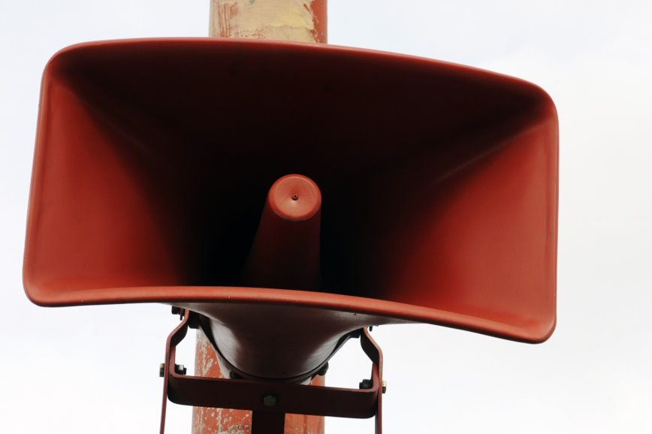
57% ຂອງຜູ້ໃຫ້ຄໍາແນະນຳ (ເອື້ອຍນາງນ້ອຍ) ແມ່ນໄດ້ຮັບຂໍ້ມູນກ່ຽວກັບການດູແລສຸຂະພາບ
ໄດ້ຮັບຂໍ້ມູນຈາກ:
  ໂຮງຮຽນ
  ພະນັກງານໂຮງໝໍນ້ອຍທີ່ລົງຢ້ຽມຢາມໂຮງຮຽນ
  ພໍ່ແມ່
  ໂຄງການ (ENUFF, WFP, Room to Read)
  ໂທລະໂຄ່ງ
41% ຂອງຜູ້ໃຫ້ຄຳແນະນຳ (ເອຶ້ອຍນາງນ້ອຍ) ທີ່ໄດ້ຮັບຂໍ້ມູນບອກວ່າໄດ້ຮັບຂໍ້ມູນພຽງພໍແລ້ວ
ຜູ້ໃຫ້ຄຳແນະນຳທຸກຄົນ ບອກວ່າຕ້ອງການຮັບຮູ້ຂໍ້ມູນກ່ຽວກັບການດູແລສຸຂະພາບຕື່ມອີກ
ການເຂົ້າເຖິງຂໍ້ມູນຂ່າວສານດ້ານສຸຂະພາບ

Slide 8
ສະຫຼຸບ
ກິດຈະກໍານາງນ້ອຍ ແມ່ນວິທີການທີ່ໄດ້ຮັບຜົນດີ ໃນການເຂົ້າເຖິງເດັກຍິງທີ່ບໍ່ໄດ້ເຂົ້າໂຮງຮຽນ
ກິດຈະກໍາ ກະສິກໍາຂອງໂຄງການ ENUFF ມີຄວາມສໍາຄັນຫຼາຍ ເພື່ອແກ້ໄຂບັນຫາການເຂົ້າເຖິງຕະຫຼາດ

Slide 9
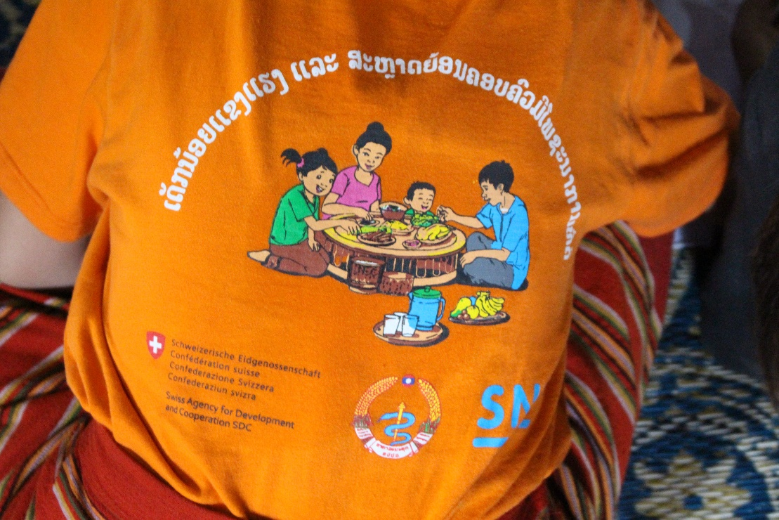
ຄຳແນະນຳ
ໂຄງການ SBCC ບໍ່ສາມາດຈະເນັ້ນໃສ່ແຕ່ອາຫານທີ່ມີປະໂຫຍດ ແຕ່ຄວນເວົ້າເຖິງອາຫານທີ່ບໍ່ມີປະໂຫຍດເຊັ່ນກັນ
ໂຄງການ ENUFF ຄວນເຮັດວຽກຮ່ວມກັບໂຮງໝໍນ້ອຍ ໃນການຕອບສະໜອງຂໍ້ມູນກ່ຽວກັບສຸຂະພາບຂອງໄວໜຸ່ມ ໂດຍຜ່ານ ກິດຈະກໍານາງນ້ອຍ
ໂຄງການຄວນສຸມໃສ່ເພີ່ມການປູກໄມ້ໃຫ້ໝາກຢູ່ໃນບ້ານ
ກິດຈະກໍາໂພຊະນາການ ຄວນປະເມີນບ້ານ/ຈຸດສຸມທີ່ມີທ່າແຮງໃນການພັດທະນາຕະຫຼາດທ້ອງຖິ່ນ ໂດຍສະເພາະໝາກໄມ້ ແລະ ຊີ້ນສັດ ເພື່ອແກ້ໄຂບັນຫາທີ່ຕະຫຼາດຢູ່ໄກບ້ານ

Slide 10
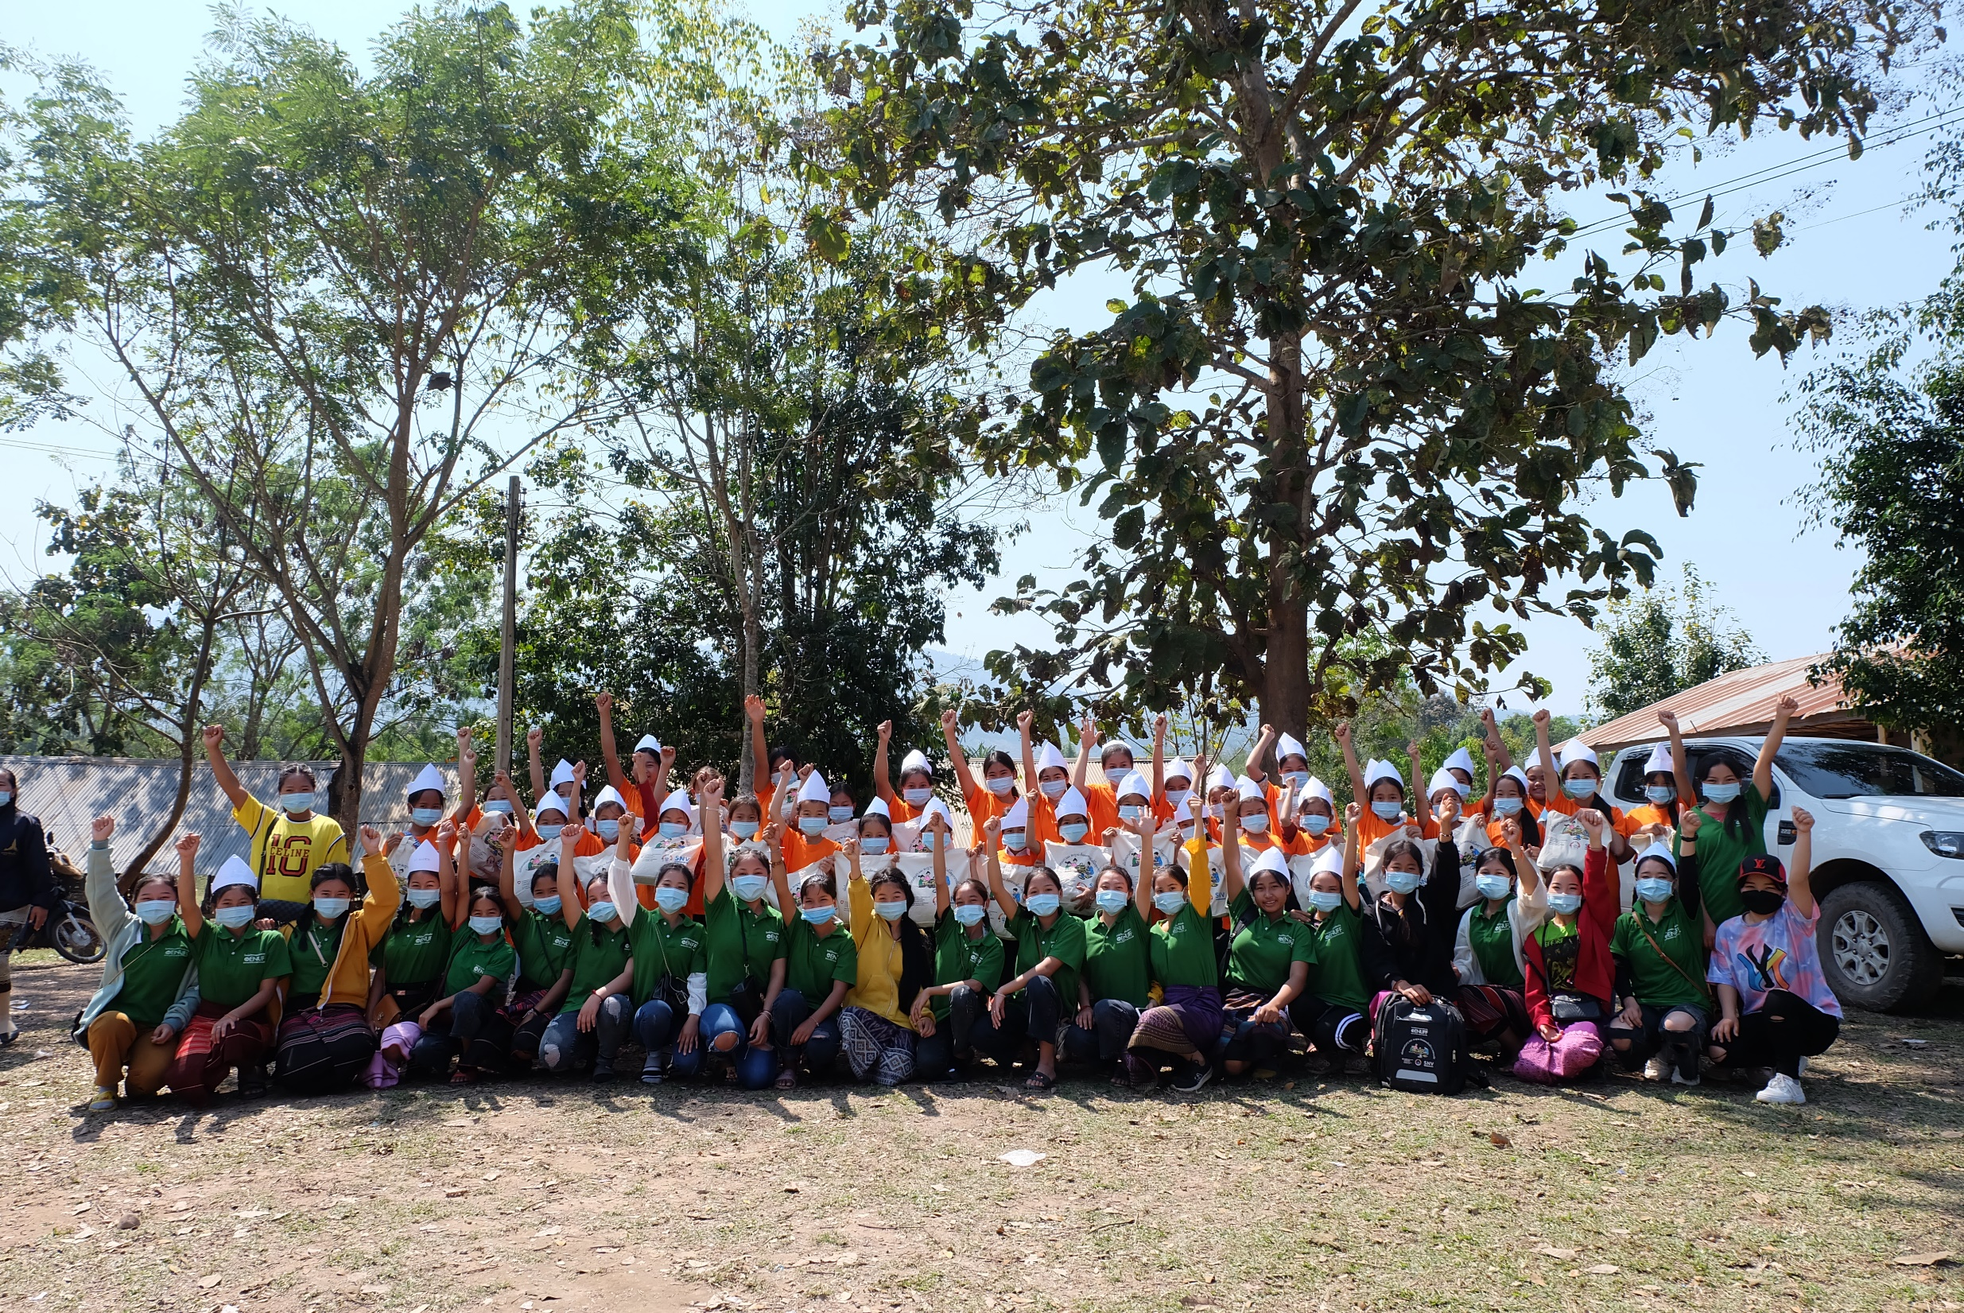
ຂອບໃຈ!!!

